Slide 1
Deep Learning
Prof. Hyon Hee Kim
Department of Statistics and Information Science,
Dongduk Women’s University

Slide 2
Course Overview
Deep Neural Network
DNN with Structured Data
(실습)피마 인디언 당뇨병 예측
Convolutional Neural Network
CNN with Image Classification
(실습)치매환자 뇌사진 분류
Recurrent Neural Network
RNN with Time-series data
(실습)국민 건강 검진 데이터 활용
Recent Trends
Explainable AI (XAI)
(실습) 유방암 예측

Slide 3
Contents
Machine Learning Basics
From Perceptron to Deep Learning
Practice with Google Colaboratory

Slide 4
Artificial Intelligence:
사람처럼 생각하고 행동하는 로봇 혹은 컴퓨터 소프트웨어
인공지능
지식 기반 추론
규칙기반 시스템
자동 추론
기계 학습
지도학습
분류, 예측
비지도 학습
군집화, 연관규칙
딥러닝
기계 학습
딥러닝

Slide 5
지식기반 추론
모든 새는 난다. 비둘기는 새다. => 비둘기는 난다.
까치는 새다 => 까치는 난다
독수리는 새다 => 독수리는 난다.
타조는 새다 => 타조는 난다?
닭은 새다. -> 닭은 난다?
MYCIN 규칙 기반 추론 시스템
If : (1) the stain of the organism is gram-positive, and (2) the morphology of the organism is coccus, and (3) the growth conformation of the organism is clumps,
then there is suggestive evidence (0.7) that the identity of the organism is staphylococcus.

Slide 6
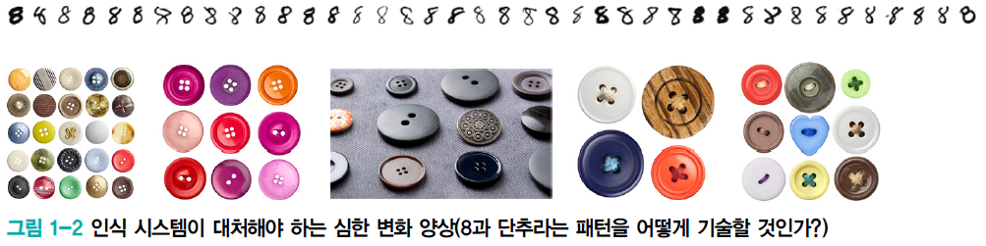
지식기반 방식에서 기계 학습으로의 대전환
지식기반의 한계
단추를 “가운데 구멍이 몇 개 있는 물체”라고 규정하면 많은 오류 발생
“구멍이 2개이고 중간 부분이 홀쭉하며, 맨 위와 아래가 둥근 모양이라면 8이다”

Slide 7
What’s the Machine Learning?
Tom Mitchell (1998)
만약 컴퓨터 프로그램이 특정한 태스크T를 수행할 때 성능 P만큼 개선되는 경험 E를 보이면 그 컴퓨터 프로그램은 태스크 T와 성능P에 대해 경험 E를 학습했다고 할 수 있다
Study of algorithms that
Improve their performance P
at some task T
With experience E
Well-defined learning task: <P, T, E>

Slide 14
Machine Learning Steps
Traditional Program
Computer
Program
Input
Output
Machine Learning Program
Model
Input
Output
Training data
Learning Algorithm

Slide 15
Types of Machine Learning
구분 | 기계학습 유형 |  | 대표 알고리즘
비지도 학습 (unsupervised learning) | 서술형 (descriptive) | 클러스터링 | k-means, k-medoids DBSCAN
 |  | 차원 축소 | PCA, NMF, t-SNE
지도 학습 (supervised learning) | 예측형 (prediction) | 분류 예측 | k-NN, Naïve Bayes, Decision tree, random forest
 |  | 수치 예측 | 선형 회귀 분석, 회귀 트리, SVM

Slide 16
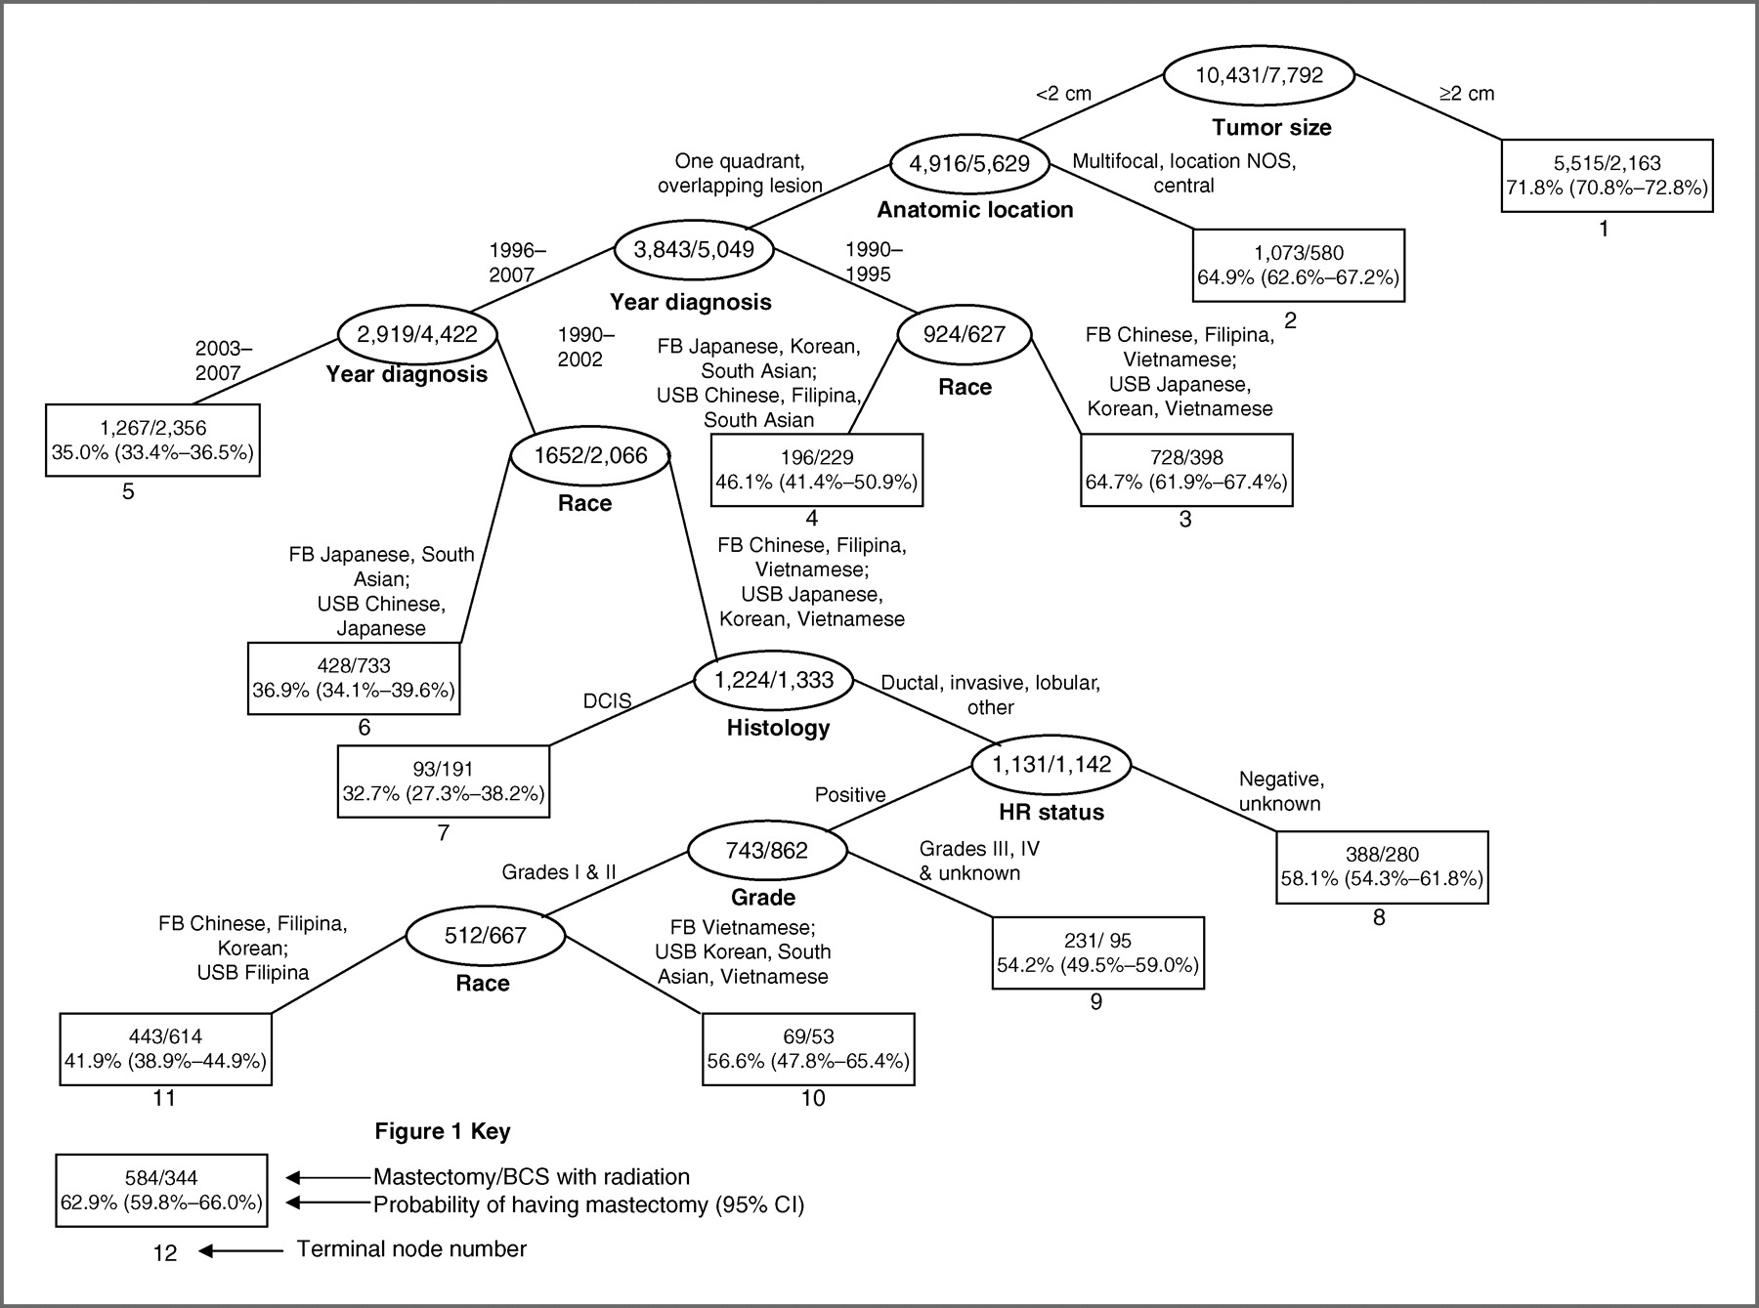
[Patient, Hospital, and Neighborhood Factors Associated with Treatment of Early-Stage Breast Cancer among Asian American Women in California,
DOI: 10.1158/1055-9965.EPI-11-1143 Published May 2012]

Slide 17
Explainable Model
영국 노팅햄 대학교의 Stephen Weng 박사 연구팀
37만 8,256명의 환자 EHRs에 포함된 진료 기록 분석
심혈관 질환의 발병과 관련된 패턴을 파악
인공지능의 심혈관 질환 예측
인공지능 가이드라인이 질병 예측에 더 효과적
표준 가이드라인 정확도 0.728
로지스틱 회귀분석 0.745
인공신경망 0.764
인공신경망의 경우 10년동안 355명의 추가적인 환자에 대해 심혈관 질환의 발병을 정확히 예측
[의료 인공지능, 최윤섭 저, 클라우드 나인, 2018]

Slide 18
인공지능이 추출한 위험 요소
의료계 가이드라인 |  | 인공지능 가이드라인
남성 | 여성 | 로지스틱 회귀 | 랜덤 포레스트
연령 | 연령 | 인종 | 연령
총 콜레스테롤 | HDL 콜레스테롤 | 연령 | 성별
HDL 콜레스테롤 | 총 콜레스테롤 | 경제적 지표 | 인종
흡연 | 흡연 | 성별 | 흡연
연령*총콜레스테롤 | 연령*HDL | 흡연 | HDL 콜레스테롤
치료받은 수축기 혈압 | 연령*총콜레스테롤 | 심박세동 | 당화혈색소
연령 * 흡연 | 치료받은 수축기 혈압 | 만성 신장 질환 | 중성지방
연령 * HDL | 치료받지 않은 수축기 혈압 | 류마티스 관절염 | 사회경제적 지표: 빈곤
치료받지 않은 수축기 혈압 | 연령 * 흡연 | 관상동맥질환 가족력 | BMI
당뇨병 | 당뇨병 | 반성 폐쇄성 폐질환 | 총콜레스테롤

Slide 19
Contents
Machine Learning Basics
From Perceptron to Deep Learning
Practice with Google Colaboratory

Slide 20
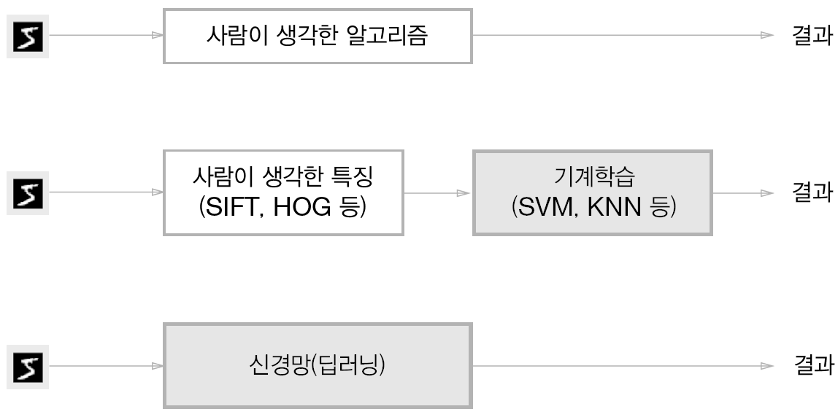
데이터 주도 학습
Black Box Model

Slide 21
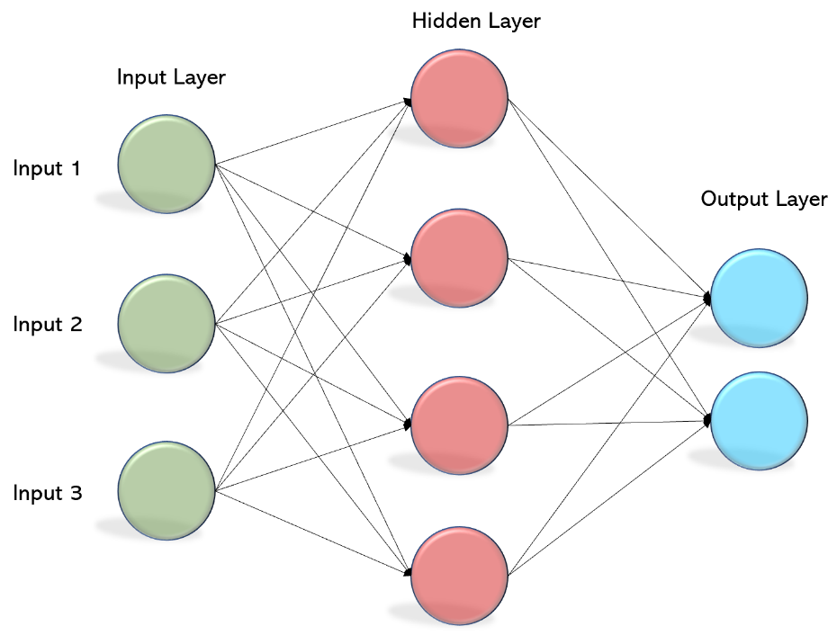
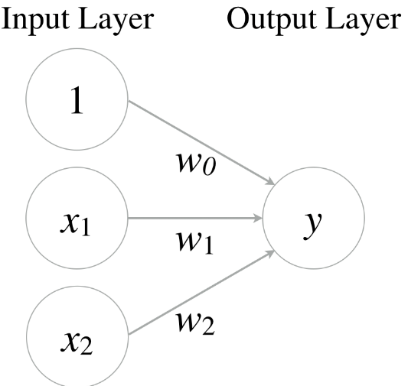
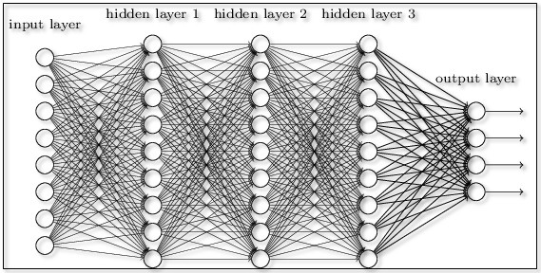

Slide 22
퍼셉트론
구조
동작
학습

Slide 23
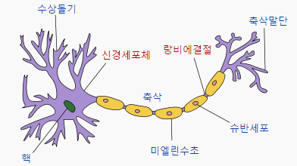
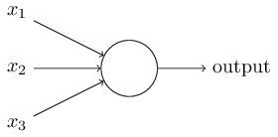

퍼셉트론
퍼셉트론이란?
다수의 신호를 입력으로 받아 하나의 신호를 출력
전류가 전선을 타고 흐르는 전자를 보내듯
퍼셉트론 신호도 흐름을 만들고 정보를 앞으로 전달

Slide 24
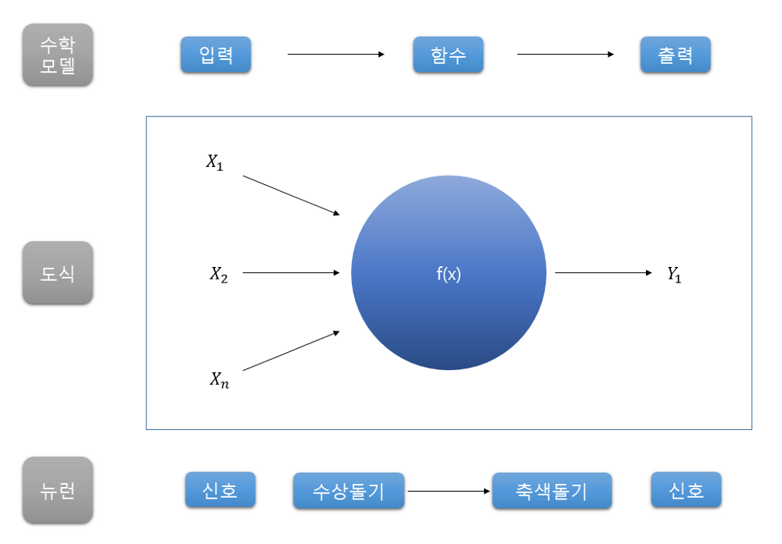
퍼셉트론
활성화함수

Slide 25
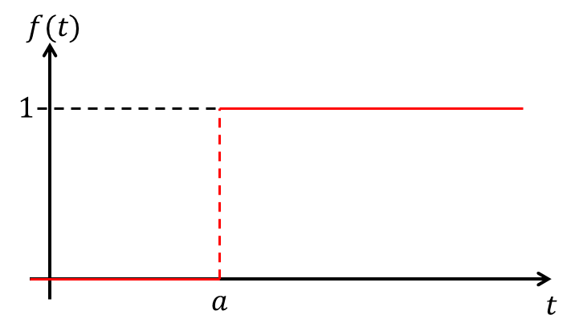
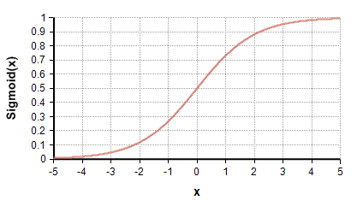

활성화 함수의 종류
계단함수
시그모이드 함수

Slide 26
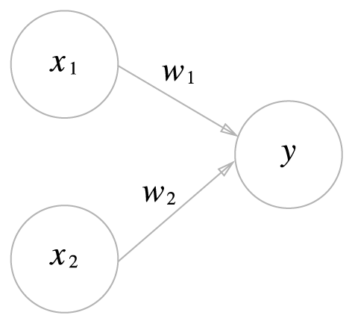
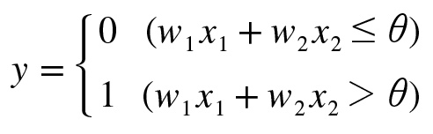

Slide 27
X₁
W₁
뉴런이 얼마나 쉽게
활성화되는지 제어
Y
0 (b + X₁W₁ + X₂W₂ <= 0)
Y =
X₂
W₂
1 (b + X₁W₁ + X₂W₂ > 0)
신호의 영향력 제어
1
b
y = h(b + X₁W₁ + X₂W₂)
X₁
W₁
0 (x <= 0)
1 (x >0)
Y
h(x) =
W₂
X₂

Slide 28
1
b
a = b + w₁x₁ +w₂x₂
X₁
W₁
a
h()
y
y = h(a)
W₂
X₂

Slide 29
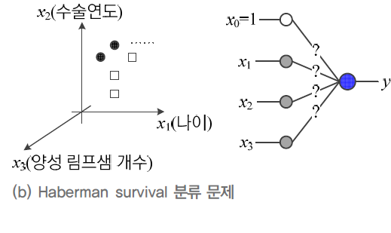
1.3 학습
학습 문제
지금까지는 학습을 마친 퍼셉트론을 가지고 동작을 설명한 셈

Slide 30
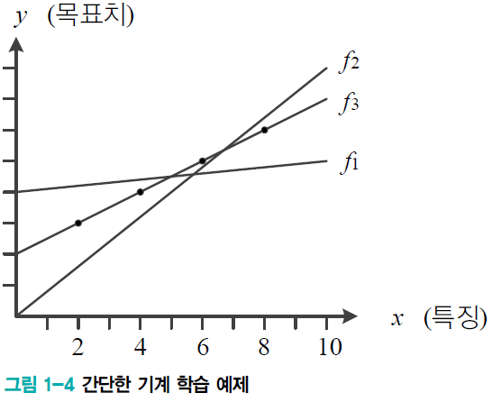
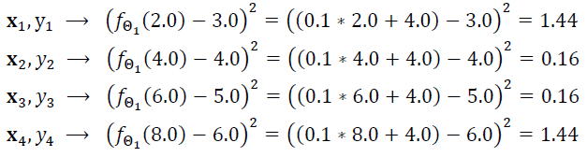

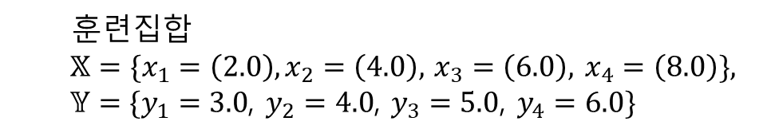
선형 분류기 학습 방식 (1/2)
훈련집합
$𝕏=\{x_{1}=\left(2.0\right),x_{2}=\left(4.0\right),$ $x_{3}=\left(6.0\right),$ $x_{4}=\left(8.0\right)\},$
$𝕐=\{y_{1}=3.0$, $y_{2}=4.0$, $y_{3}=5.0$, $y_{4}=6.0\}$
Y=0.1x + 0.4
$$J\left(Θ_{1}\right)=0.8$$

Slide 31
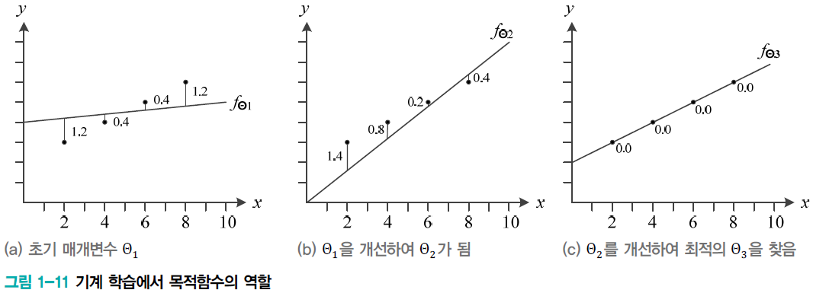
선형 분류기 학습 방식 (2/2)

Slide 32
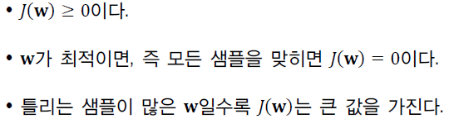


1.3 학습
목적함수 설계
퍼셉트론의 매개변수를 $w={\left(w_{0},w_{1},w_{2},⋯{,w}_{d}\right)}^{T}$라 표기하면, 매개변수 집합은 $Θ=\left\{w\right\}$
목적함수를 $J(Θ)$ 또는 $J(w)$로 표기함
목적함수의 조건

Slide 33
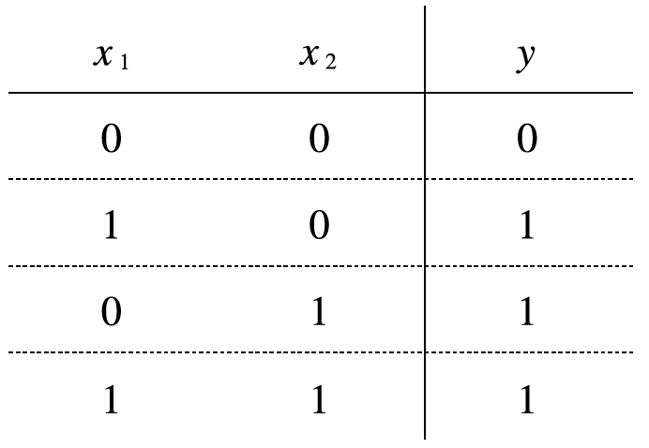
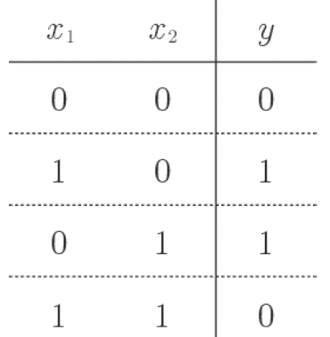
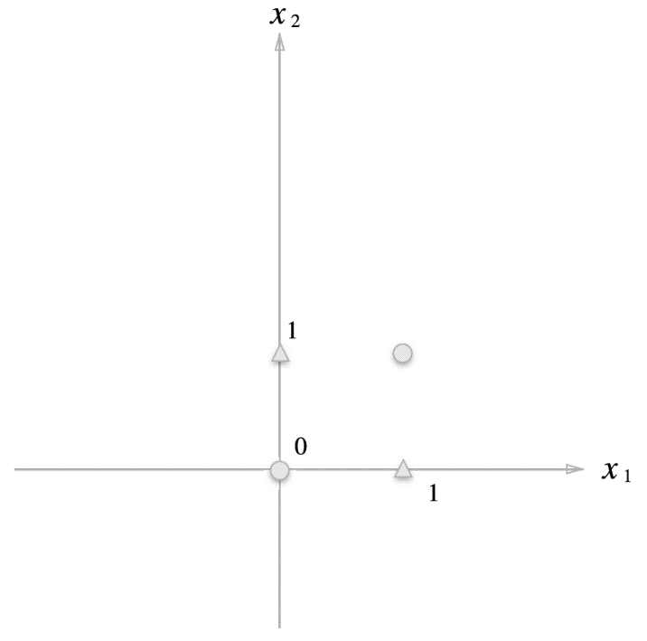
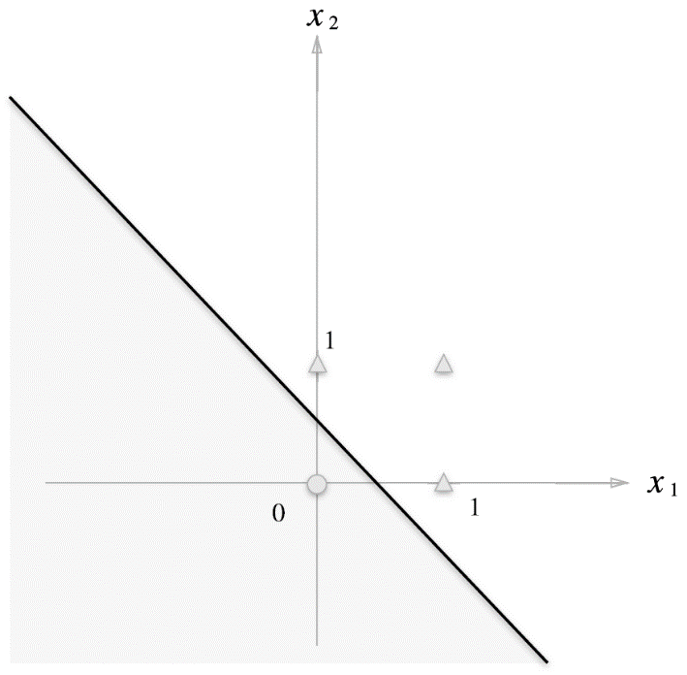
OR Gate
XOR Gate

Slide 34
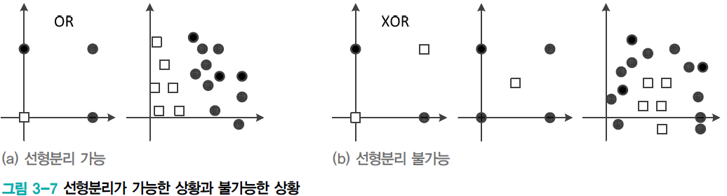
2 다층 퍼셉트론
퍼셉트론은 선형 분류기라는 한계
[그림 3-7(b)]의 선형 분리 불가능한 상황에서는 일정한 양의 오류
예) XOR 문제에서는 75%가 정확률 한계
민스키의 『Perceptrons』
퍼셉트론의 한계를 지적하고 다층 구조를 이용한 극복 방안 제시. 당시 기술로 실현 불가능
1974년 웨어보스는 박사 논문에서 오류 역전파 알고리즘 제안
1986년 루멜하트의 저서 『Parallel Distributed Processing』 다층 퍼셉트론 이론 정립하여 신경망 부활

Slide 35
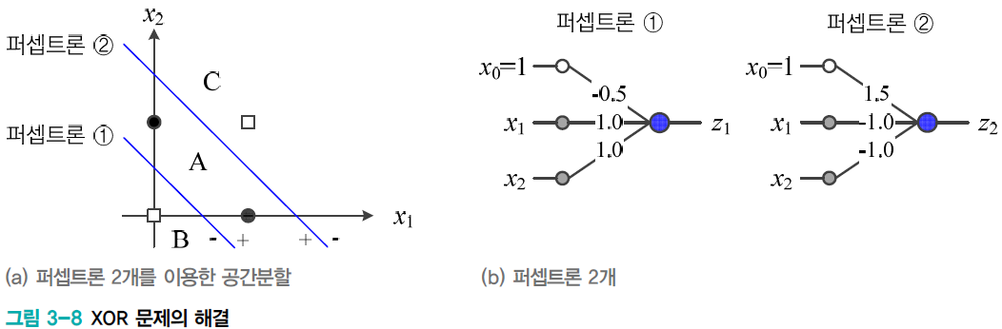
2.1 특징 공간 변환
퍼셉트론 2개를 사용한 XOR 문제의 해결
퍼셉트론①과 퍼셉트론②가 모두 +1이면 부류이고 그렇지 않으면 부류임

Slide 36
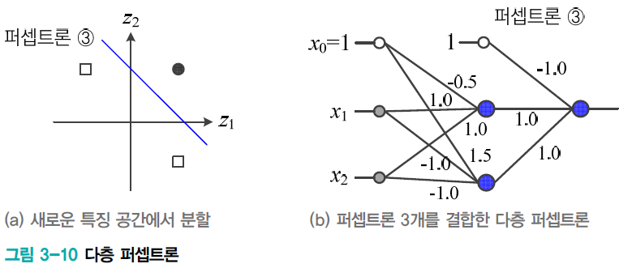

2.1 특징 공간 변환
퍼셉트론 1개를 순차 결합하면,
새로운 특징 공간 $z$에서 선형 분리를 수행하는 퍼셉트론③을 순차 결합하면, [그림 3-10(b)]의 다층 퍼셉트론이 됨
이 다층 퍼셉트론은 훈련집합에 있는 4개 샘플 $\left(\begin{matrix}0 \\ 0\end{matrix}\right)\left(\begin{matrix}0 \\ 1\end{matrix}\right)$ $\left(\begin{matrix}1 \\ 0\end{matrix}\right)$ $\left(\begin{matrix}1 \\ 1\end{matrix}\right)$을 제대로 분류하나?

Slide 37
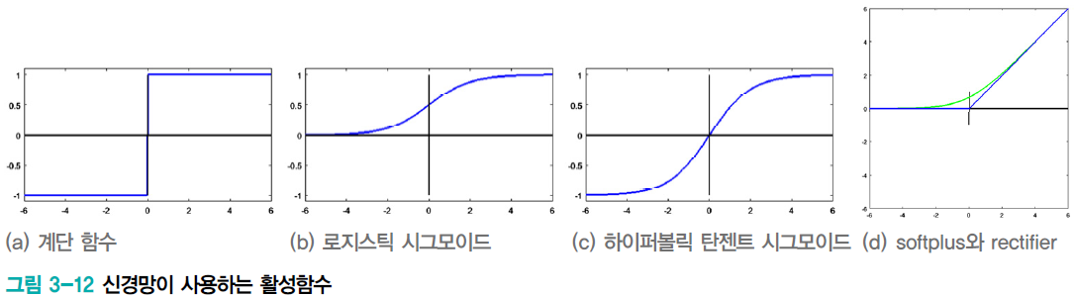
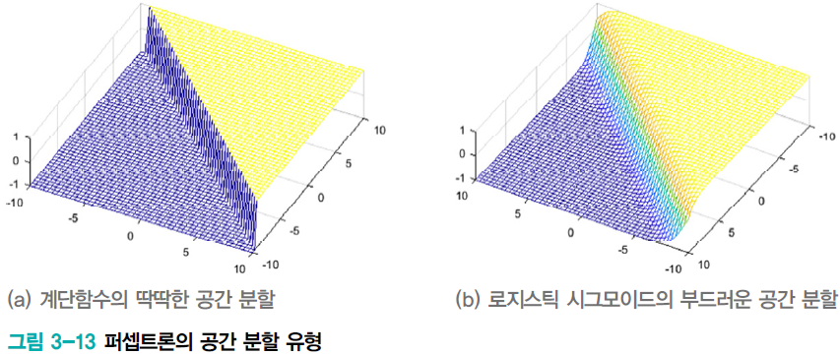
2.2 활성함수
딱딱한 공간 분할과 부드러운 공간 분할
계단함수는 딱딱한 의사결정(영역을 점으로 변환). 나머지 활성함수는 부드러운 의사결정(영역을 영역으로 변환)

Slide 38
인공 신경망(Artificial Neural Network)

Slide 39
인공 신경망(Artificial Neural Network)
a₁⁽¹⁾ = w₁₁⁽¹⁾x₁ + w₁₂⁽¹⁾x₂ + b₁⁽¹⁾
A⁽¹⁾ = XW⁽¹⁾ + B⁽¹⁾

Slide 40
인공 신경망(Artificial Neural Network)

Slide 41
인공 신경망(Artificial Neural Network)

Slide 43
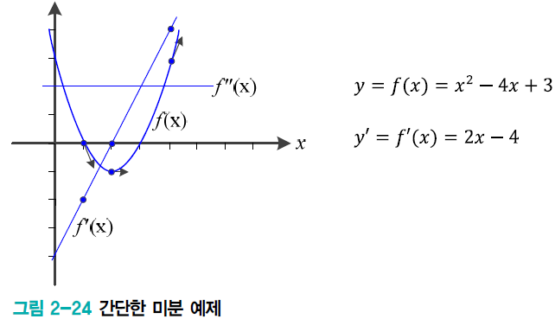

2.3.2 미분
미분에 의한 최적화
미분의 정의
1차 도함수 $f^{′}(x)$는 함수의 기울기, 즉 값이 커지는 방향을 지시함
따라서 ${−f}^{′}(x)$ 방향에 목적함수의 최저점이 존재
[알고리즘 2-3]에서 $dΘ$로 $−f^{′}\left(x\right)$를 사용함← 경사 하강 알고리즘의 핵심 원리

Slide 44
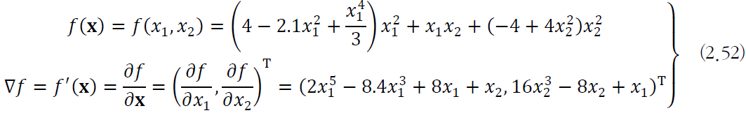

2.3.2 미분
편미분
변수가 여러 개인 함수의 미분
미분값이 이루는 벡터를 그레이디언트라 부름
여러 가지 표기: $∇f, \frac{∂f}{∂x}, {\left(\frac{∂f}{∂x_{1}},\frac{∂f}{∂x_{2}}\right)}^{T}$
예)
기계 학습에서 편미분
매개변수 집합 $Θ$에 많은 변수가 있으므로 편미분을 많이 사용

Slide 45
Contents
Machine Learning Basics
From Perceptron to Deep Learning
Practice with Google Colaboratory

Slide 46
Google Colaboratory
기본 라이브러리
Python, numpy, pandas, Scipy
Tensorflow/Keras
SKLearn
!pip install ***
Google Drive (Gdrive)에서 실행
Github와 연동 가능

Slide 47
피마 인디언 당뇨병 예측
샘플수 768
Feature 8
Pregnant: 과거 임신 횟수
Plasma: 포도당 부하 검사 2시간 후 공복 혈당 농도
Pressure: 확장기 혈압
Thickness: 삼두근 피부 주름 두께
Insulin: 혈청 인슐린
BMI: 체질량지수
Pedigree: 당뇨병 가족력
Age: 나이
Class: 당뇨(1), 당뇨아님(0)

Slide 48
1. 모델 설정
필요한 라이브러리 호출
from keras.models import Sequential
from keras.layers import Dense
딥러닝 구조를 결정
model = Sequential()
model.add(Dense(32, input_dim=8, activation='relu'))
model.add(Dense(1, activation='sigmoid'))

Slide 49
2. 모델 컴파일
정의한 딥러닝 모델이 효과적으로 구현될 수 있도록 여러가지 환경 설정하여 컴파일
model.compile(loss='categorical_crossentropy',
optimizer='adam‘, metrics=['accuracy'])
3. 모델 실행
훈련 데이터를 입력하여 학습을 진행함
Model.fit( X, Y, epochs=100, batch_size=10)

Slide 50
4. 모델 성능평가
훈련에 사용하지 않은 테스트 데이터를 입력하여 성능 평가 진행
model.evaluate(X_test, Y_test)
5. 모델에 데이터 적용하여 예측
새로운 데이터를 생성한 모델에 적용
model.predict(X_data)

